Slide 1



Sistem de Poziționare Controlat prin Browser pentru Antenă pe Azimut și Elevație
Absolvent: Marius-Lucian MUNTEAN
Coordonator: Conf.dr.ing Nicolae CRIȘAN

Slide 2

Cuprins
Introducere
Arhitectura sistemului
Implementarea hardware
Implementarea software
Configurația finală
Rezultate experimentale
Îmbunătățiri și optimizări
Concluzie

Slide 3
Introducere
Scopul și obiectivele proiectului
Constă în dezvoltarea unui sistem de poziționare a unei antene controlat prin intermediul unei interfețe web
Sistemul utilizează unghiurile de elevație și azimut pentru a permite poziționarea tridimensională precisă a antenei.
Este utilizat pentru a îmbunătăți recepția și transmisia semnalelor
Urmărește implementarea unei interfețe web user-friendly, care să permită controlul sistemului direct din browser

Slide 4
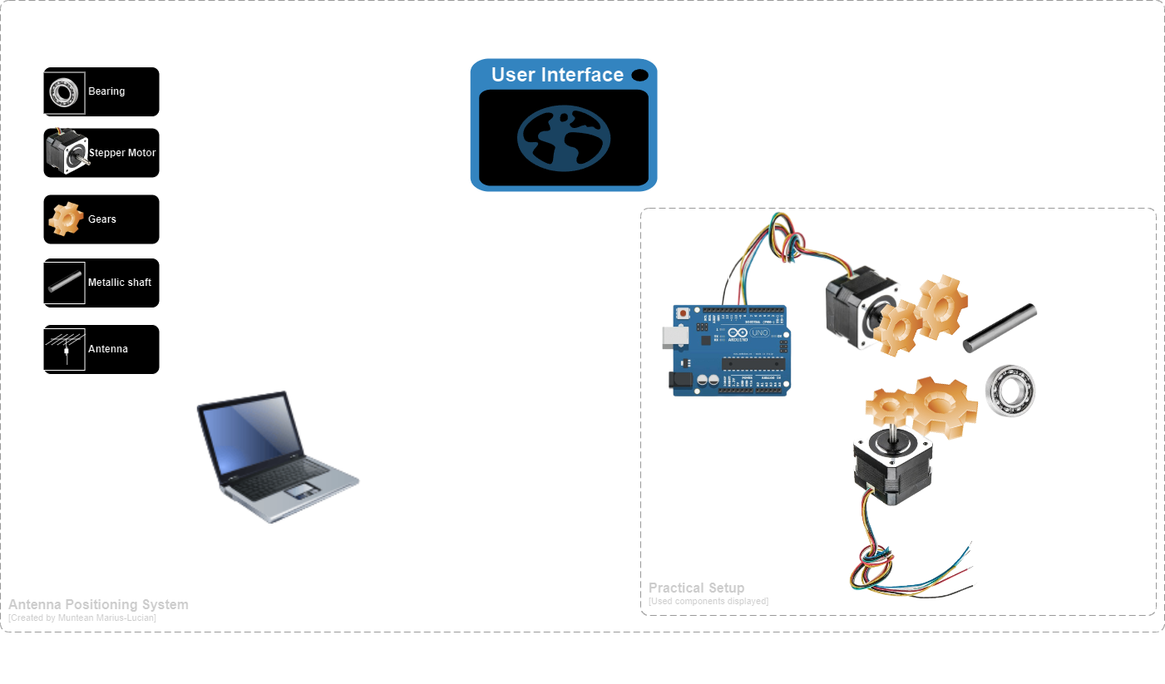
Arhitectura sistemului

Slide 5
Implementarea hardware
Această etapă constă în:
Gândirea și proiectarea structurii fizice a sistemului
Proiectarea și printarea componentelor 3D necesare
Achiziționarea și incorporarea componentelor mecanice de transmisie
Redimensionarea componentelor de câte ori este necesar pentru a asigura îmbinarea corectă a acestora

Slide 6
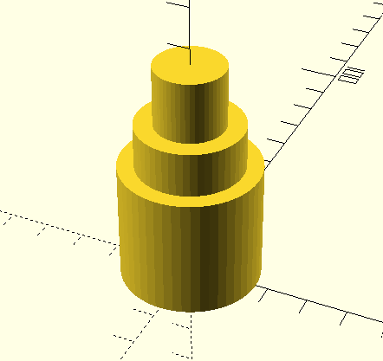
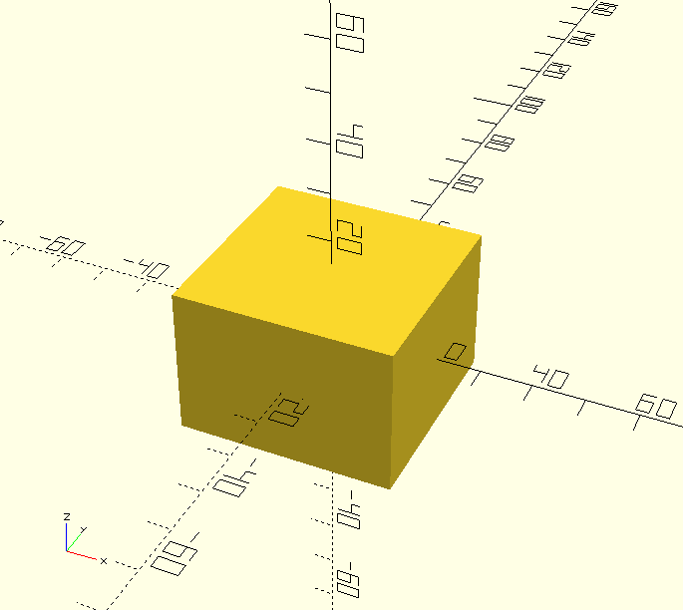
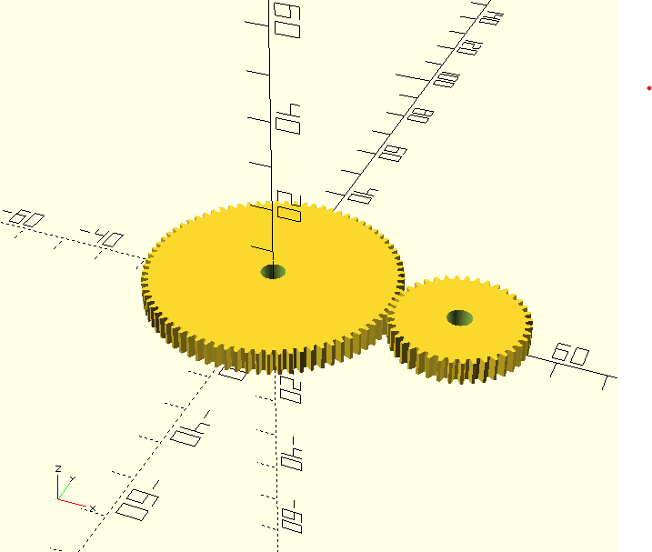
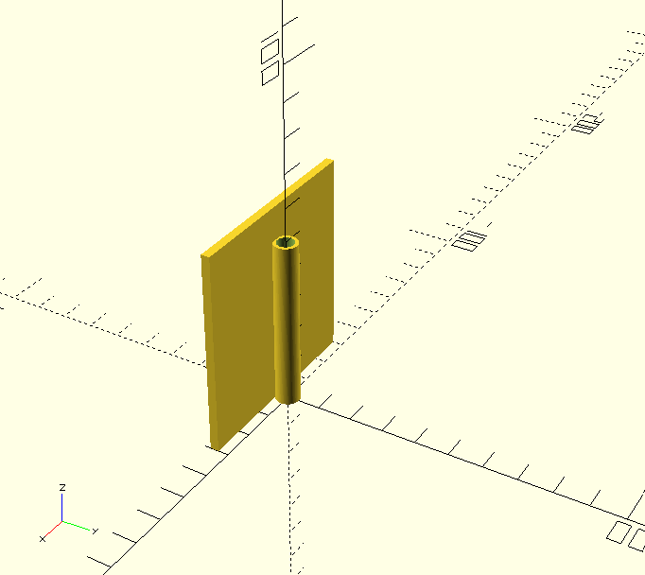
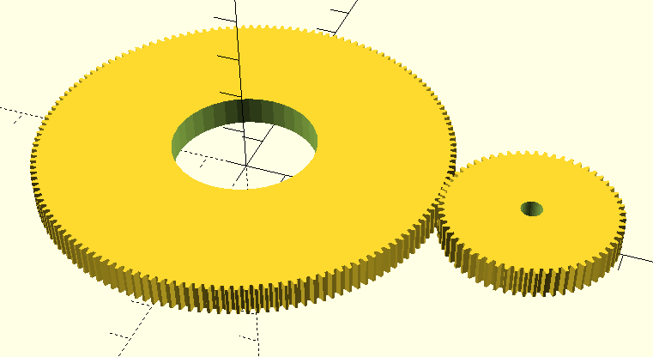
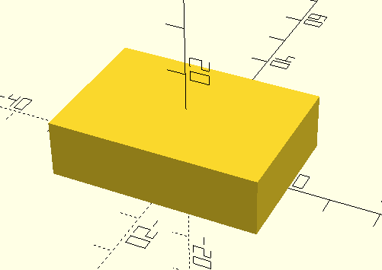
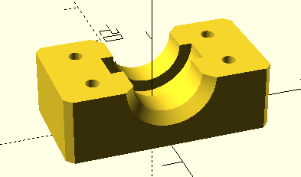
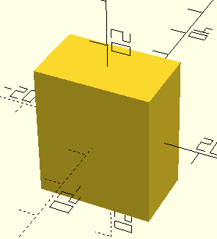
Implementarea hardware
Printarea 3D a fost aleasă pentru fabricarea componentelor datorită preciziei ridicate, precum și capacității de realizare a unor componente personalizate și optimizate pentru specificațiile proiectului.

Slide 7
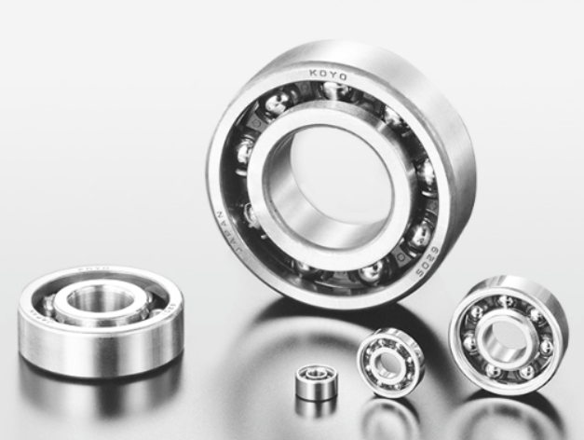
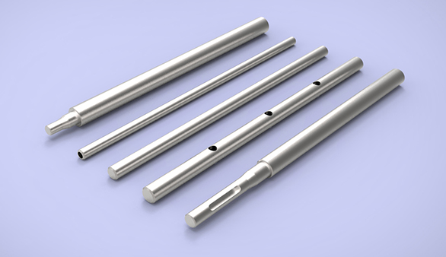
Implementarea hardware
Pe lângă roțile dințate care sunt componente mecanice de transmisie, s-au mai utilizat arbori și rulmenți pentru asigurarea mișcării line și precise a sistemului, precum și pentru a reduce frecarea și a oferi susținere și durabilitate.

Slide 8
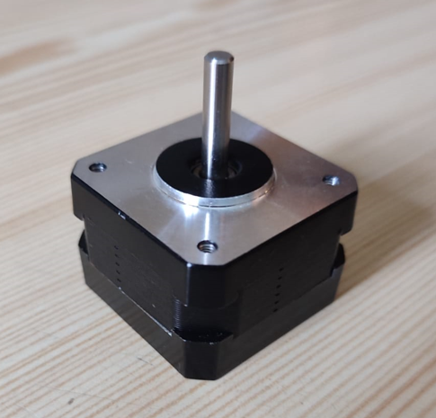
Implementarea hardware
O altă componentă esențială în acest sistem este motorul pas cu pas, și anume NEMA17. Aceste motoare au fost alese datorită capacității lor de a efectua rotații discrete și controlabile. Dar mai ales pentru fiabilitatea și precizia lor, permițând ajustări fine ale unghiurilor pe azimut și pe elevație.

Slide 9
Implementarea software
Această etapă constă în:
Programarea Arduino pentru controlul motoarelor pas cu pas
Configurarea serverului Node.js
Stabilirea conexiunii seriale
Dezvoltarea interfeței web prin care utilizatorii pot controla sistemul de poziționare
Utilizarea unui tunel securizat pentru a permite accesul extern la interfața web

Slide 10
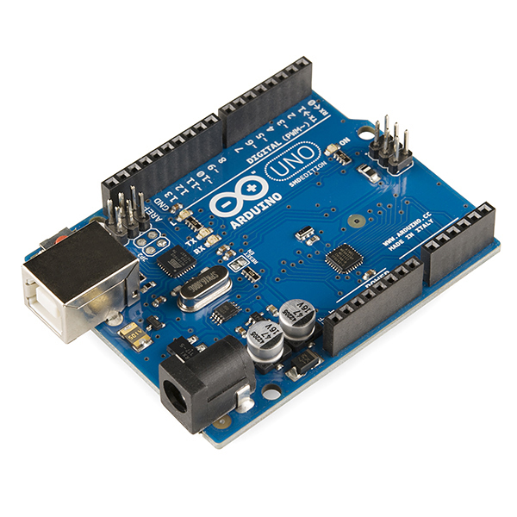
Implementarea software
Controlul motoarelor pas cu pas a fost posibil utilizând cod Arduino încărcat în placa Arduino UNO. Se gestionează setări de viteză pe fiecare motor, se inițializează portul serial, se convertește input-ul în pași de azimut și de elevație și se execută mișcarea propriu-zisă a motoarelor.

Slide 11

Implementarea software
Conversia din unghiuri în pași pentru motoarele pas cu pas a fost realizată cu ajutorul unor formule. Formulele (1) și (2) oferă valoarea unghiului corespunzător fiecărui pas al motorului pentru mișcarea pe azimut. Formulele (3) și (4) convertesc unghiurile introduse de utilizator în pași de motor.
$Pas unghiular pentru azimut=\frac{{360}^{°}}{200∗2.5}$ (1)
$Pas unghiular pentru elevatie=\frac{{360}^{°}}{200∗2.04}$ (2)
$Numar de pasi pentru azimut=\frac{Unghiul de azimut introdus}{Pas unghiular pentru azimut}$ (3)
$Numar de pasi pentru elevatie=\frac{Unghiul de elevatie introdus}{Pas unghiular pentru elevatie}$ (4)

Slide 12
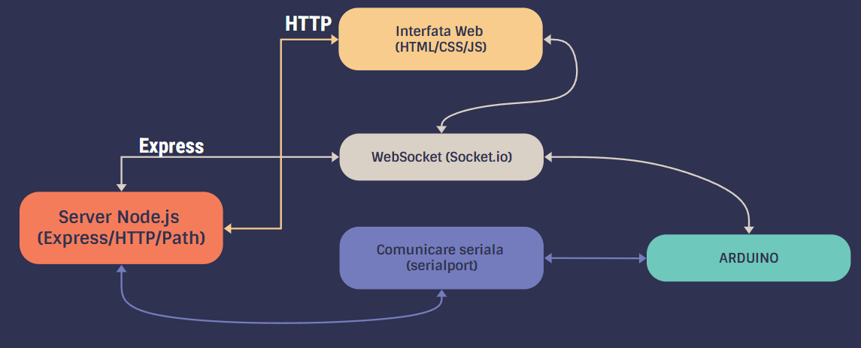
Implementarea software
Arhitectura de comunicare între interfața web și Arduino folosind Node.js, WebSockets și port serial

Slide 13
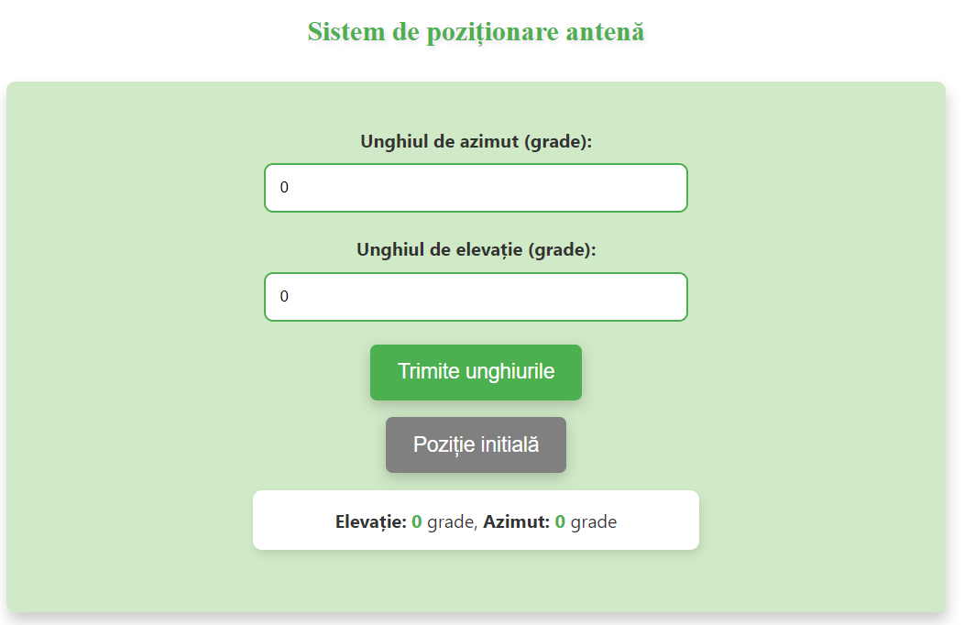
Implementarea software
Interfața grafică pentru utilizatori

Slide 14
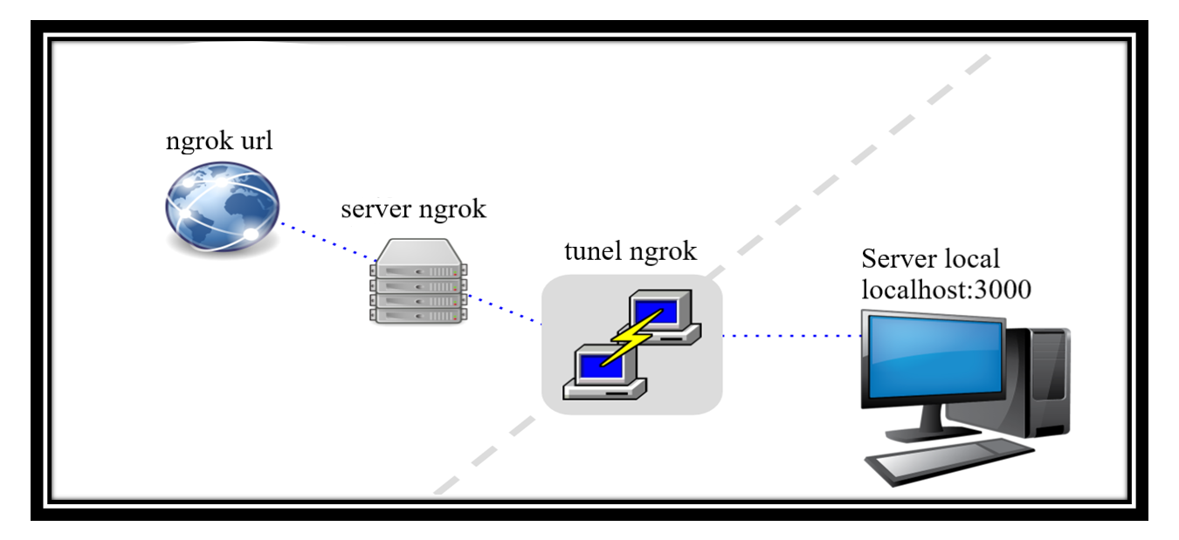
Implementarea software
Diagrama de funcționare ngrok: expunerea serverului local

Slide 15
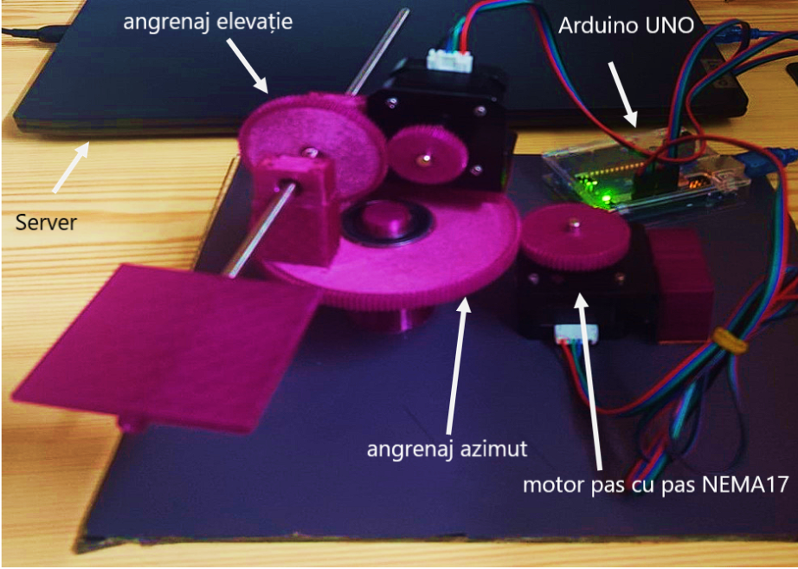
Configurația finală

Slide 16
Rezultate experimentale
Unghiul de elevație introdus(°) | Unghiul de elevație măsurat(°) | Deviația (°)
0° | 0° | 0°
30° | 29.7° | 0.1°
90° | 89.9° | 0.1°
180° | 178.2° | 1.8°
270° | 269° | 1°
360° | 358.2° | 1.8°
Unghiul de azimut introdus(°) | Unghiul de azimut măsurat(°) | Deviația (°)
0° | 0° | 0°
30° | 29.8° | 0.2°
90° | 89.8° | 0.2°
180° | 178.6° | 1.4°
270° | 268.6° | 1.4°
360° | 358.2° | 1.8°

Slide 17
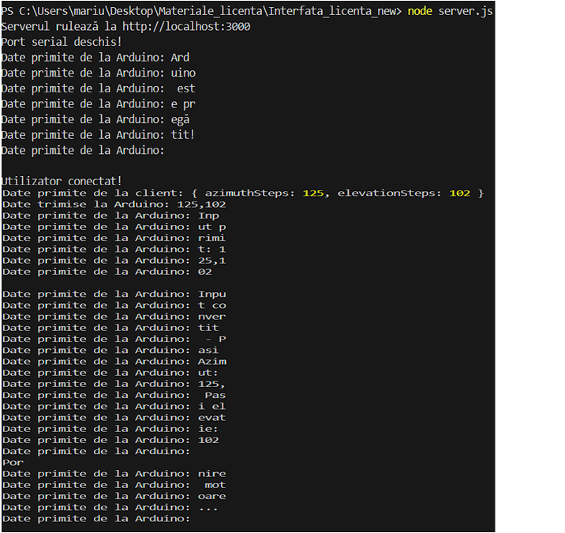
Rezultate experimentale

Slide 18
Îmbunătățiri și optimizări
Pentru a crește performanța și fiabilitatea sistemului, se propune adăugarea amortizoarelor de vibrații, implementarea unui algoritm de corecție bazat pe feedback în timp real, integrarea senzorilor de poziție pentru calibrare automată și utilizarea materialelor mai durabile pentru componente. În plus, trecerea la un domeniu propriu securizat și hostat 24/7 ar asigura o disponibilitate constantă și o securitate sporită pentru interfața web, eliminând dependența de un serviciu terț și oferind o soluție mai profesională.

Slide 19
Concluzii
În concluzie, acest proiect a demonstrat dezvoltarea unui sistem de poziționare a unei antene controlat prin browser, bazat pe unghiurile de azimut și de elevație. Integrarea componentelor hardware cu software-ul creat a permis realizarea unui sistem precis și eficient. Interfața web ușor de utilizat și mesajele de feedback dintre placa Arduino și server au asigurat o operare fluidă și receptivă. Proiectul a evidențiat importanța sincronizării eficiente între componentele hardware și software pentru a obține performanțe optime, precum și posibilitatea de modificări ulterioare și îmbunătățiri.

Slide 20
Vă mulțumesc pentru atenție!

